Slide 1
СЛАЙД 1 · СЛУЖЕБНЫЙ · НЕ ОЦЕНИВАЕТСЯ
Техническая информация для проверки
Чат-бот в MAX
https://max.ru/t403_hakaton_max_bot
«Хакатон МАХ 403», user_id 395683755
Порядок прохождения основного сценария
Мини-приложение
https://airuntime.ru/max
Подключено к боту: кнопка «Открыть AIRuntime» и ссылки max.ru/t403_hakaton_max_bot?startapp=<slug>
Открыть max.ru/t403_hakaton_max_bot, нажать «Начать», затем «Открыть AIRuntime»
Описать бизнес одним сообщением: «Автосервис на Лесной. Диагностика 1500, замена масла 900, шиномонтаж 2400. Работаем с 9 до 20» — и нажать «Собрать витрину»
Когда индикатор сборки сменится обложкой, витрина опубликована: «Поделиться», «Открыть», ссылка
Открыть ссылку со второго аккаунта MAX — это роль клиента
Выбрать услугу и время, указать имя, нажать «Записаться»
Владельцу в чат с ботом придёт заявка с кнопкой «Открыть заявки»
Нажать «Принять» — клиенту придёт ответ в MAX
Git-репозиторий
github.com/airuntime-ru/airuntime-max
Commit hash
eadc752d7bfc2ec65e96972c4c60e3be6547a8ab
ветка main · короткий eadc752
Собственный API
Не используется
Эндпоинты /api/v1/max/* обслуживают только мини-приложение
Тестовые учётки
Не нужны: вход — аккаунт MAX
Для роли клиента — второй аккаунт MAX
Запуск и переменные окружения
Все компоненты одной командой: docker compose up --build
MAX_BOT_TOKEN = передаётся в PDF для жюри; в репозитории токенов нет
MAX_BOT_USERNAME = t403_hakaton_max_bot · MAX_WEBHOOK_SECRET — любая строка
OPENAI_API_KEY = по запросу; без ключа сервис собирается шаблоном
Остальное — .env.example, пункты README по заданию — раздел «Для проверки»
AIRUNTIME × MAX
01

Slide 2

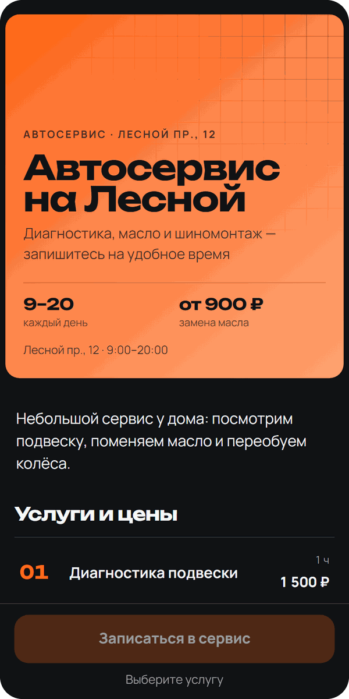



ВЛАДЕЛЕЦ ОПИСЫВАЕТ БИЗНЕС
AIRUNTIME
×
max
Автосервис на Лесной пр. 12. Диагностика подвески 1500, замена масла 900, шиномонтаж 2400. С 9 до 20, +7 812 000-00-00
ТРЕК «ЭФФЕКТИВНЫЙ БИЗНЕС»
AIRuntime
Витрина с онлайн-записью и заказами в MAX из одного сообщения — со своим дизайном, без разработчика и без ожидания.
✓
Витрина готова
Клиенты записываются по ссылке, заявки приходят в чат с ботом.
КОМАНДА
РЕШЕНИЕ
Поделиться ссылкой
[Название команды]
Чат-бот + мини-приложение
[Участники и роли]
@t403_hakaton_max_bot
ХАКАТОН MAX · 2026
02

Slide 3
EXECUTIVE SUMMARY
AIRuntime: запись в MAX из одного сообщения
Владелец микробизнеса описывает бизнес одним сообщением в мини-приложении MAX — и получает опубликованную витрину со своим дизайном и онлайн-записью или заказом. Клиенты записываются, не выходя из MAX, заявки приходят владельцу в чат. Сейчас — запись и заказы; та же механика подходит десяткам ниш (слайд 17).
Для кого
Самозанятые и микро-ИП в услугах с записью на время: автосервис, барбершоп, маникюр, репетитор. 1–5 человек, без сайта и CRM.
Проблема
Запись ведётся вручную в личных сообщениях: ночные заявки теряются, случаются двойные брони, прайс пересказывается каждому.
Решение
Чат-бот и мини-приложение в MAX: описание → сервис с услугами, ценами и временем → запись → заявка владельцу → ответ клиенту.
Результат
Запись круглосуточно и без переписки: клиент проходит путь сам за два касания, владельцу остаётся одна кнопка.
1
84
2
0
сообщение от владельца до готового сервиса
автотеста, включая подделку подписи и сквозной сценарий
касания клиента: выбрать услугу и время
строк кода и сторонних сервисов у предпринимателя
AIRUNTIME × MAX
03

Slide 4
ПОЛЬЗОВАТЕЛЬСКАЯ ЦЕННОСТЬ · АУДИТОРИЯ И ПРОБЛЕМА
Кто именно и что именно болит
Факты
размер и динамика аудитории
Приоритетный сегмент
Владелец микробизнеса услуг с записью на время: 1–5 человек, без сайта и CRM, запись сейчас — в личных сообщениях. Пилотные ниши — автосервис, барбершоп, мастер маникюра. Не в пилоте: сети и франшизы — там решает головной офис.
6,6 млн
81,8 %
+3,5 %
субъектов МСП в реестре
юрлиц и ИП — это МСП
рост за год
ФНС России, июль 2026
ФНС России, 2026
ФНС России, 2026
Формулировка проблемы
Владелец микросервиса в сфере услуг в ситуации, когда клиенты пишут в личные сообщения в любое время, хочет принимать записи без ручного согласования каждой, но сталкивается с тем, что онлайн-запись требует платного сервиса с настройкой либо разработки сайта или бота, из-за чего ведёт запись вручную — теряет ночные заявки, допускает двойные брони и тратит рабочее время на переписку.
Задача названа в задании трека: ценность цифрового решения — во взаимодействии с клиентами, «например, оформления заказа, записи на услугу, бронирования… непосредственно в MAX».
Допущение
Доля микросервисов, которые ведут запись вручную и считают это проблемой, исследованием не подтверждена. Её проверяет пилот (слайд 20), допущения собраны на слайде 21.
AIRUNTIME × MAX
04

Slide 5
ПОЛЬЗОВАТЕЛЬСКАЯ ЦЕННОСТЬ · УЧАСТОК ПРОЦЕССА
Что меняется в пользовательском пути
Мы не автоматизируем весь бизнес-процесс — только приём и подтверждение записи, где эффект заметен сразу.
As Is — сегодня
To Be — с AIRuntime
Клиент пишет в личные сообщения или звонит
Владелец отвечает вручную, сверяется с блокнотом
Согласование времени занимает несколько сообщений
Ночные заявки остаются без ответа
Прайс приходится пересказывать каждому заново
Подтверждение — снова вручную
Исчезает пересказ прайса: услуги и цены видны в самом сервисе
Упрощается выбор времени: клиент берёт слот сам
Автоматически собирается заявка и приходит в чат владельца
Быстрее ответ: подтверждение — одна кнопка, клиенту приходит сообщение
Проще результат: запись принимается круглосуточно
Владелец по-прежнему решает сам — продукт не назначает встречи за него
Гипотеза. Если мы поможем владельцу микросервиса принимать записи сервисом в MAX, собранным из одного сообщения, доля заявок, дошедших до подтверждения, вырастет, а время на переписку сократится — потому что клиент проходит путь сам, а владельцу остаётся одно решение. Как это проверить — слайд 11.
AIRUNTIME × MAX
05

Slide 6
ПОЛЬЗОВАТЕЛЬСКАЯ ЦЕННОСТЬ · ПРЕИМУЩЕСТВО
Почему не так, как запись ведут сейчас
Сравнение по тому, что важно владельцу микробизнеса. Цены и сроки альтернатив мы не исследовали, поэтому сравниваем качественно.
 | ПЕРЕПИСКА В ЛИЧНЫХ СООБЩЕНИЯХ | СЕРВИС ОНЛАЙН-ЗАПИСИ ИЛИ CRM | САЙТ ИЛИ БОТ НА ЗАКАЗ | AIRUNTIME В MAX
Запуск | уже есть | регистрация, настройка услуг и расписания | задание, подрядчик, ожидание | одно сообщение — готовая витрина
Внешний вид | — | типовой шаблон сервиса | свой дизайн, но недели работы | свой дизайн под бренд, сразу
Кто нужен | никто | владелец разбирается в настройках | разработчик | никто: описание обычными словами
Где записывается клиент | в переписке | на отдельной странице или в приложении сервиса | на сайте или в отдельном боте | внутри MAX, по ссылке или QR-коду
Заявка ночью | ждёт ответа до утра | принимается | принимается | принимается и сразу приходит в чат
Прайс и свободное время | пересказываются каждому | видны клиенту | видны клиенту | видны, правятся одной фразой
Телефон клиента | пишет вручную | вводит в форму | вводит в форму | одной кнопкой из аккаунта MAX
Где мы сознательно слабее: нет онлайн-оплаты и календаря занятости — это границы MVP, а не упущение (слайд 12).
AIRUNTIME × MAX
06

Slide 7
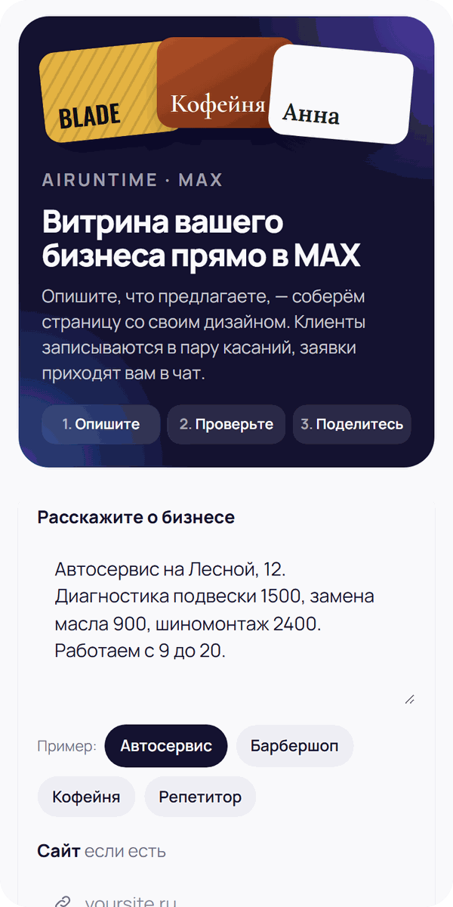
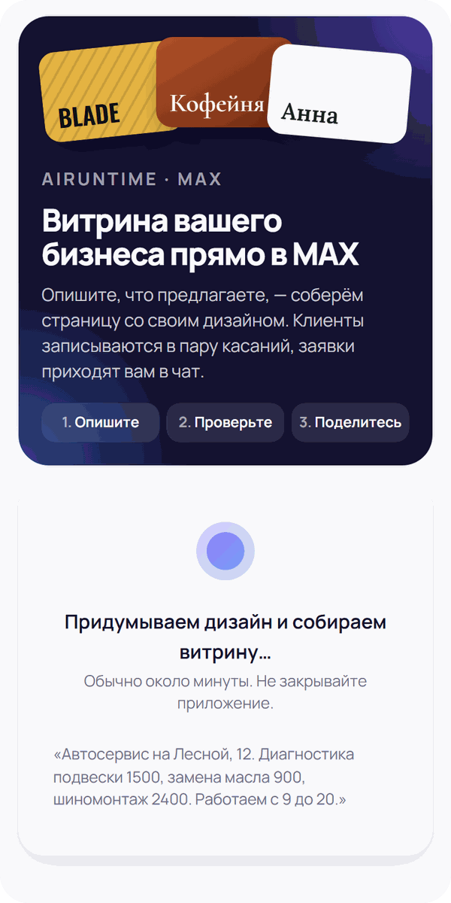
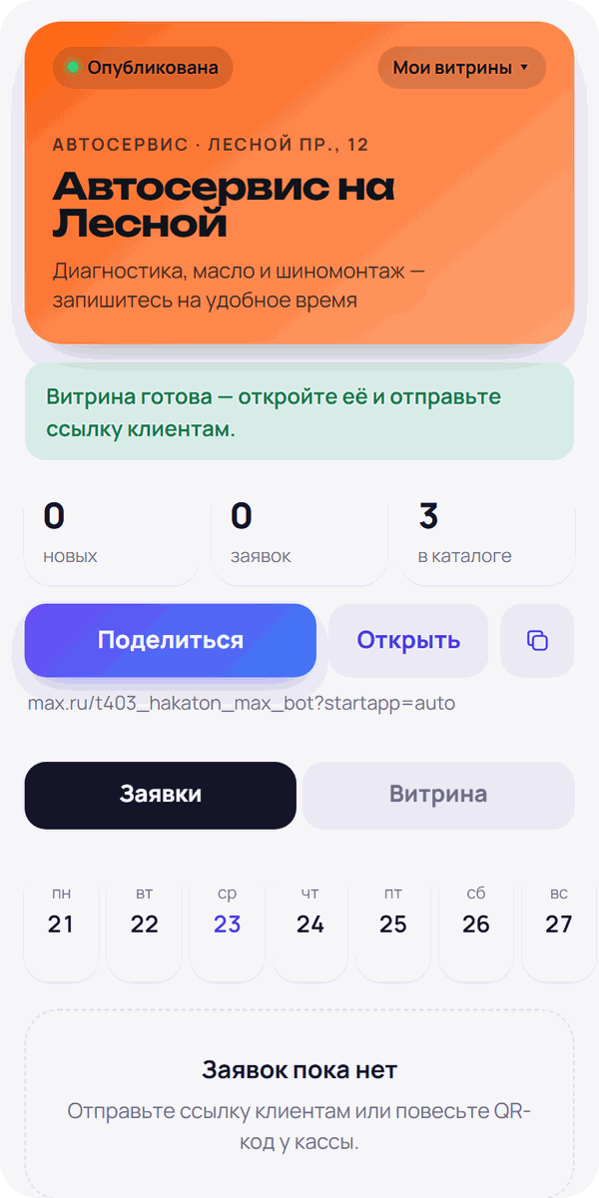
UX · ОСНОВНОЙ СЦЕНАРИЙ, ЧАСТЬ 1
Владелец: одно сообщение → опубликованная витрина
Вход — «Начать» в чат-боте, затем «Открыть AIRuntime». Регистрации нет: аккаунт MAX и есть вход.
1. Описывает бизнес
2. Видит, что идёт сборка
3. Получает результат
Одним сообщением, как рассказал бы другу: есть готовые примеры. Сайт и файлы — по желанию, не обязательны.
Модель придумывает дизайн и собирает витрину; если закрыть приложение случайно, MAX переспросит.
Обложка витрины в её цветах, «Поделиться» в чаты MAX, «Открыть» глазами клиента; заявки и правка словами — во вкладках.
AIRUNTIME × MAX
07

Slide 8
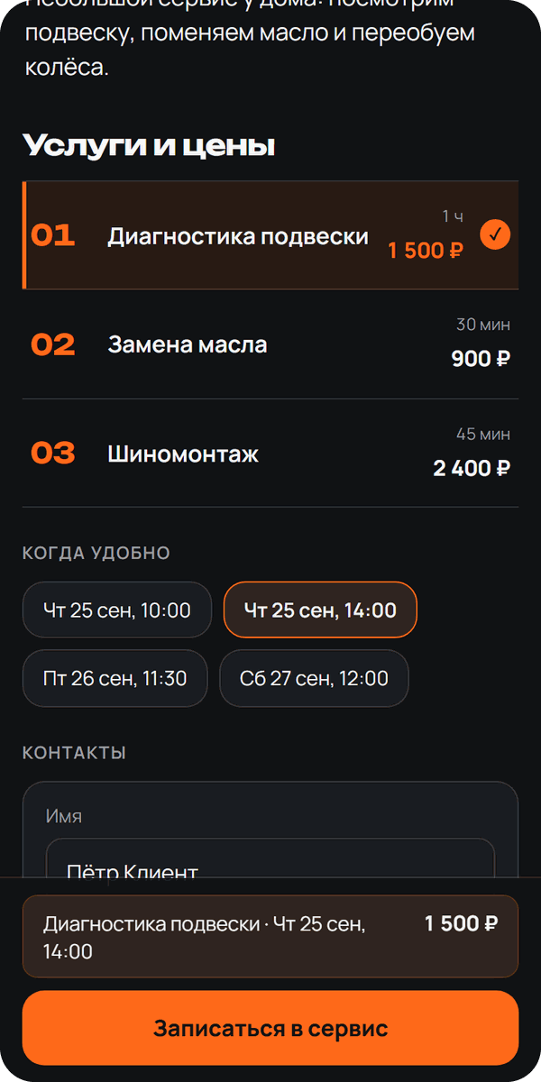
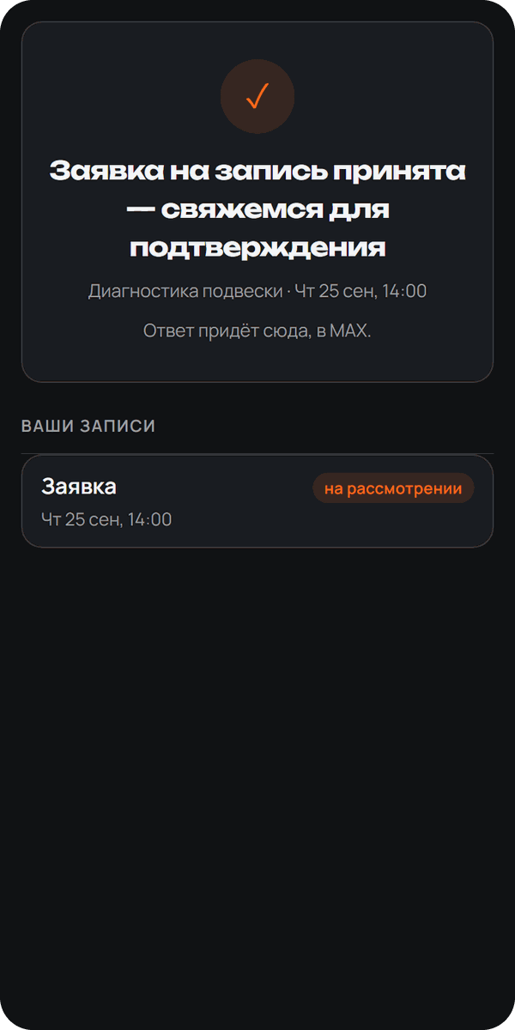
UX · ОСНОВНОЙ СЦЕНАРИЙ, ЧАСТЬ 2
Клиент: два касания до записи
Клиент открывает ссылку или QR-код владельца — сервис сразу внутри MAX, без установки и регистрации.
1. Выбор
2. Отправка
3. Готово
Услуги с ценами и длительностью, адрес и часы в шапке. Время появляется после выбора услуги.
Имя подставлено из профиля MAX, телефон — одной кнопкой. Над кнопкой видно, что именно бронируется.
Заявка принята: услуга и время на экране, а ответ владельца придёт сюда, в MAX.
AIRUNTIME × MAX
08

Slide 9
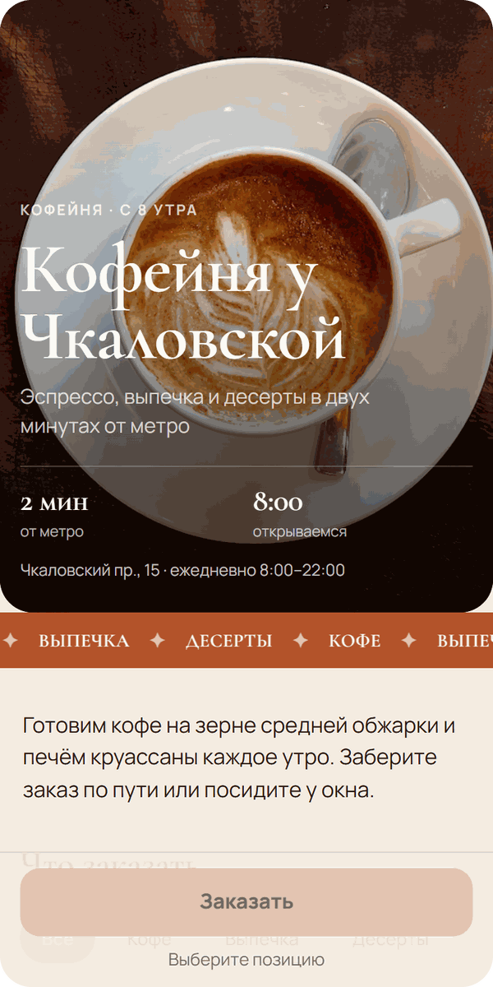
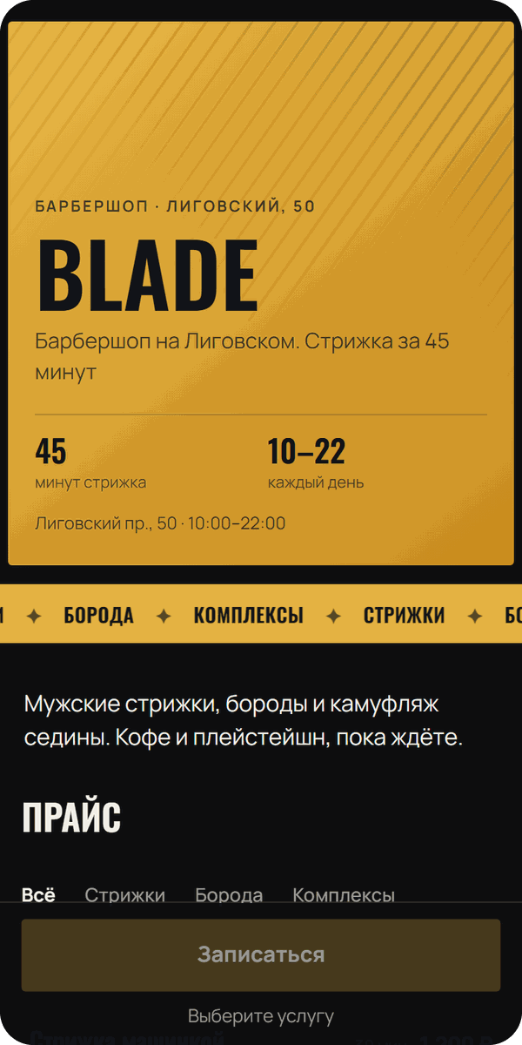
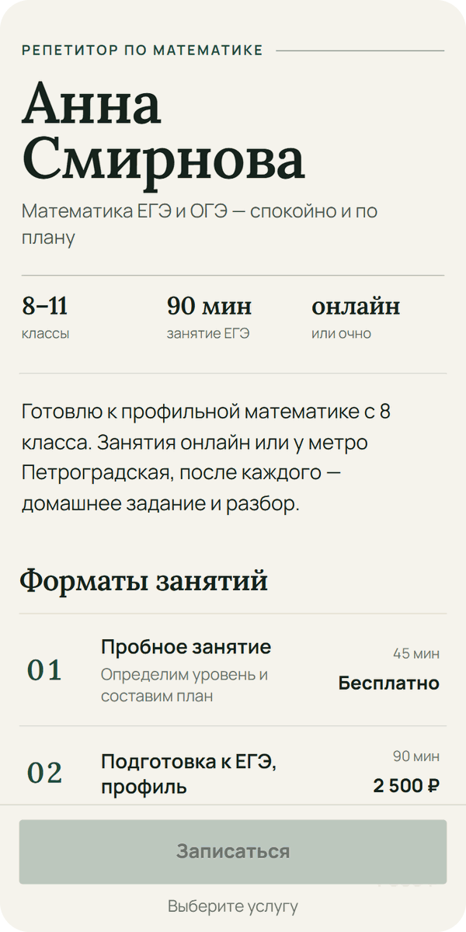
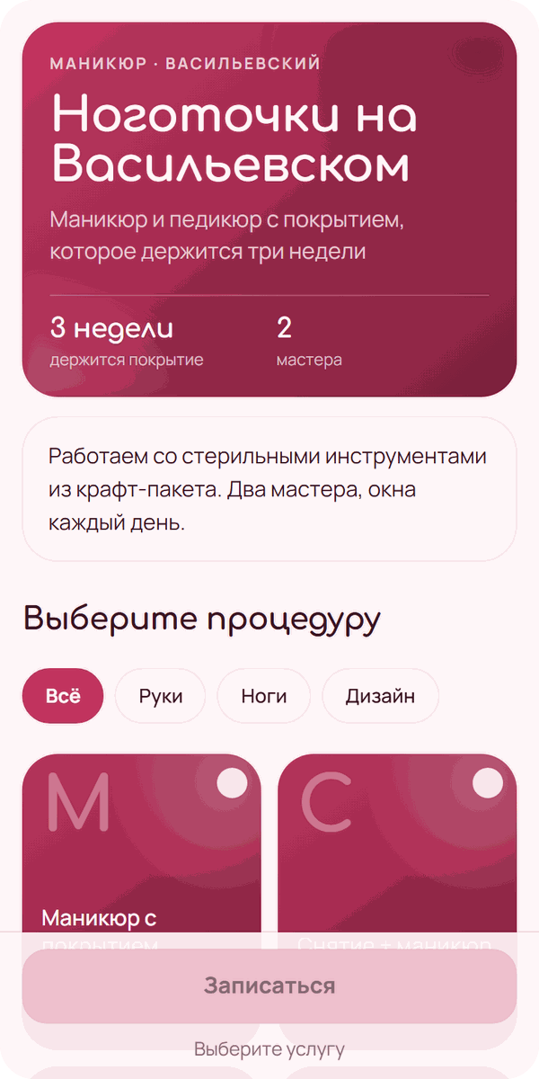
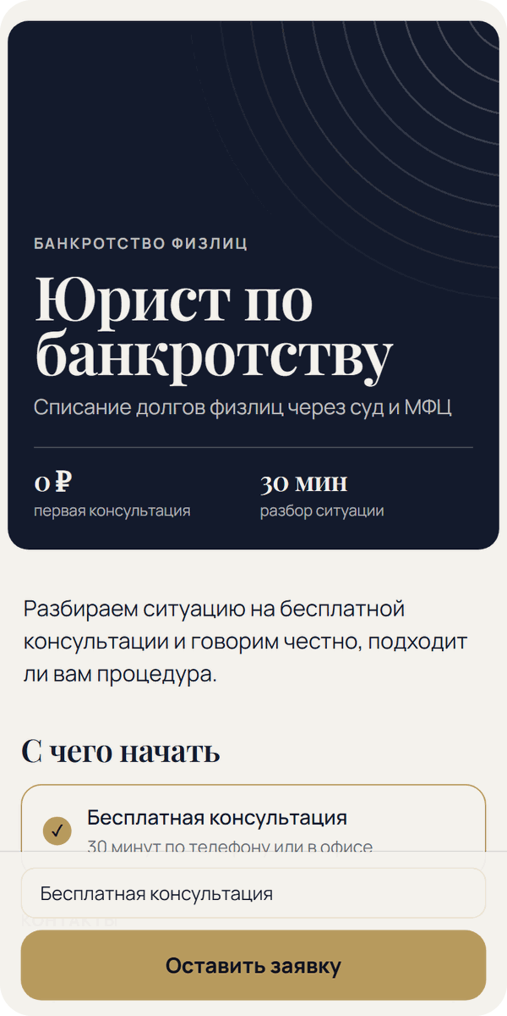
UX · ДИЗАЙН ВИТРИНЫ
Каждая витрина — со своим дизайном
Модель работает как арт-директор: по описанию, сайту и фото выбирает палитру, шрифт, первый экран и вид каталога. Пять бизнесов — пять разных витрин, один движок.
Кофейня
Барбершоп
Репетитор
Маникюр
Юрист
фото с сайта, меню карточками, бегущая строка
тёмная тема, плакатный шрифт, прайс как в меню
журнальная вёрстка, программы по номерам
мягкая пастель, плитки процедур
строгая антиква, одна кнопка заявки
Свобода без поломок: модель выбирает из закрытого словаря — 8 кириллических шрифтов, 5 композиций первого экрана, 6 видов каталога, фактуры — и сама составляет палитру; сервер проверяет контраст и отбрасывает нечитаемое. Кода модель не пишет, поэтому любая витрина остаётся удобной на телефоне.
AIRUNTIME × MAX
09

Slide 10
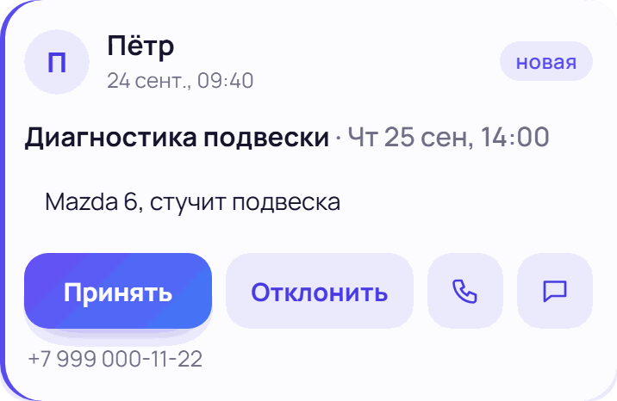
UX · ОБРАТНАЯ СВЯЗЬ
Заявка → решение владельца → ответ клиенту
БОТ · ВЛАДЕЛЬЦУ
БОТ · КЛИЕНТУ
Новая заявка · Автосервис на Лесной
Диагностика подвески · Чт 25 сен, 14:00
Пётр Клиент, +7 999 000-11-22
«Mazda 6, стучит подвеска»
Запись подтверждена
Автосервис на Лесной
Диагностика подвески · Чт 25 сен, 14:00
→
→
Открыть заявки
Открыть AIRuntime
Приходит в чат с ботом сразу, в любое время суток
В кабинете — «Принять» или «Отклонить»; рядом — позвонить или написать клиенту
Клиенту в MAX — туда же, где он записывался. При отказе — кнопка «Выбрать другое время»
Загрузка
Скелетоны экрана и индикатор сборки страницы
Результат
«Витрина готова», «Заявка принята», статусы заявок
Ошибка
Понятный текст и «Повторить»; введённое не теряется
Без тупиков
Каждое сообщение бота открывает нужный экран; в предпросмотре — «Назад»
AIRUNTIME × MAX
10

Slide 11
ОБОСНОВАННОСТЬ · ОЖИДАЕМЫЙ ЭФФЕКТ
Что должно измениться и как это проверить
Улучшаем один участок — приём и подтверждение записи. На этапе хакатона это гипотезы; важно, что каждую можно измерить после пилота.
Метрики, которые снимает сам продукт
Как измеряем
Доля доведённых записей — открыл страницу записи → отправил заявку
Время до подтверждения — от заявки до нажатия владельцем кнопки
Доля заявок вне рабочих часов — прямой замер того, что раньше терялось
Ручных сообщений на одну запись — целевое значение 0
Время от «описал» до первой заявки — скорость выхода на результат
Базовая линия снимается до запуска: владелец неделю считает заявки и время на переписку вручную
Пилот — три недели через AIRuntime, сравнение по тем же величинам
Сравниваем на одном и том же бизнесе, а не между разными
Критерий успеха пилота: владелец после пилота не возвращается к ручной записи, и хотя бы одна заявка пришла вне рабочих часов и была подтверждена.
Все события уже проходят через наш бэкенд — отдельная аналитика для замера не нужна.
AIRUNTIME × MAX
11

Slide 12
ОБОСНОВАННОСТЬ · ГРАНИЦЫ MVP
Что вошло в MVP и что сознательно нет
MVP закрывает один сценарий от описания до ответа клиенту. Приоритеты — по MoSCoW; Won't Have — осознанное ограничение объёма.
MUST
сделано
SHOULD
сделано
COULD
после пилота
WON'T
сознательно
Описание → опубликованный сервис
Запись клиента внутри MAX
Заявка владельцу в чат
Подтверждение и ответ клиенту
Свой дизайн у каждой витрины
Правка словами: тексты, цены, стиль
Скрыть, опубликовать, удалить
«Поделиться» в чаты MAX
Телефон из аккаунта MAX
Просмотр глазами клиента
Напоминание клиенту накануне
Календарь занятости вместо текстовых слотов
Тип «аренда»: сутки и залог
Онлайн-оплата: сервис доводит до заявки
Сотрудники и роли
Интеграции с CRM и внешними календарями
Код под каждый бизнес: сервис — это данные
Почему границы именно такие: каждый пункт Must нужен, чтобы клиент дошёл от ссылки до подтверждённой записи; без любого из них сценарий обрывается. Всё, что требует денег клиента, сотрудников или чужих систем, откладываем до проверки главной гипотезы.
AIRUNTIME × MAX
12

Slide 13

ТЕХНИЧЕСКАЯ ОЦЕНКА · АРХИТЕКТУРА
Состав решения и почему он такой
МЕССЕНДЖЕР MAX
БЭКЕНД AIRUNTIME
ХРАНЕНИЕ И ИНФРАСТРУКТУРА
Чат-бот
обновления
Вебхук
PostgreSQL
приветствие и уведомления
секрет в пути, всегда 200
владельцы, сервисы, заявки
Мини-приложение
initData
API мини-аппа
Docker + Traefik
создание, сервис, заявки
вход — подпись initData
HTTPS, сертификат Минцифры
Генератор сервиса
LLM-провайдер
LLM → контент + дизайн, валидация
внешний, с фоллбэком
Витрина — это данные, а не код
Модель заполняет схему и выбирает дизайн из закрытого словаря, но не пишет программу: один мультитенантный мини-апп рендерит все витрины. Кривое поле обрезает валидация, нечитаемую палитру сервер отбрасывает.
Бот — вход, мини-приложение — работа
Как советует задание: чат-бот — для уведомлений и коротких действий, форма, каталог и список заявок — в мини-приложении. Первая версия с мастером в чате делала сервис из любого сообщения, мы её заменили.
Одно приложение, две роли
Мини-приложение подключено к чат-боту и не живёт отдельно. Роль задаёт стартовый параметр: без него — кабинет владельца, со слагом сервиса — страница для клиента.
AIRUNTIME × MAX
13

Slide 14
ТЕХНИЧЕСКАЯ ОЦЕНКА · НАДЁЖНОСТЬ И БЕЗОПАСНОСТЬ
Стабильность, безопасность, проверяемость
Стабильность и ошибки
Безопасность и данные
Воспроизводимость и документация
Вебхук всегда отвечает 200 и не вызывает модель — MAX не повторяет доставку
Запрос к MAX API повторяется, только если не дошёл: без дублей сообщений
Генерация — до трёх попыток, затем шаблон: сценарий не упирается в тупик
Ошибка в интерфейсе — понятный текст и «Повторить», введённое не теряется
Повторный прогон сценария — новый сервис со своим адресом; после 10 — понятное сообщение, лишние удаляются кнопкой
Личность в мини-приложении — только из подписи initData по токену бота, срок жизни — час
Вебхук — секрет в пути, в логах маскируется; неверный секрет → 404
Владелец видит и меняет только свои сервисы и заявки
Ввод пользователей экранируется в сообщениях бота; в модель уходят только описание и правки
Секретов в репозитории нет, .env.example без значений
Все локальные компоненты — одной командой docker compose up --build
Версии зафиксированы: requirements.txt + requirements.lock, package-lock.json
README закрывает пункты задания по порядку, с таблицей проверки и ожидаемыми результатами
84 автотеста: подделка подписи, чужой токен, чужие сервисы, контраст палитры, сквозной сценарий через HTTP
Сборка образов с нуля — около 4 минут (замер), лимит задания — 5
Проверено на проде: витрина из описания собирается реальной моделью за [замер после деплоя]; сообщения бота с баннером и кнопками проходят валидацию MAX API.
AIRUNTIME × MAX
14

Slide 15
ПЛАТФОРМЕННЫЙ БОНУС · ВОЗМОЖНОСТИ MAX
Что мы берём у MAX сверх минимума
Минимум задания — чат-бот с подключённым мини-приложением. Всё ниже — сверх него, и каждая возможность работает в основном сценарии от начала до результата.
requestContact()
shareMaxContent()
Кнопки open_app с payload
Телефон клиента из аккаунта MAX одной кнопкой. Запись без ввода номера — меньше ошибок и шагов в форме.
«Поделиться» открывает родной экран MAX «Отправить в чат»: владелец раздаёт ссылку клиентам, не выходя из мессенджера.
Каждое сообщение бота открывает нужный экран: владельцу — заявки, клиенту — его сервис. Диплинк startapp — для ссылки и QR-кода.
Профиль из initData
BackButton и подтверждение закрытия
HapticFeedback
Имя клиента уже подставлено в форму записи, а владелец входит без регистрации — аккаунт MAX и есть вход.
Родная кнопка «Назад» в предпросмотре; если закрыть приложение во время сборки, MAX переспросит.
Тактильный отклик на ключевые действия на телефоне: сборка готова, заявка подтверждена.
Мобильная и веб-версия MAX: одна вёрстка, проверенная от 320 px. Если клиент MAX не поддерживает метод Bridge, приложение мягко обходится без него — например, «Поделиться» превращается в копирование ссылки.
AIRUNTIME × MAX
15

Slide 16
ТЕХНИЧЕСКАЯ ОЦЕНКА · ДАННЫЕ И ИНТЕГРАЦИИ
Откуда берутся данные и что мы с ними делаем
Данные в решении
Интеграции — все реальные
Описание бизнеса — вводит сам владелец в мини-приложении
Профиль и идентификатор MAX — из подписанных стартовых параметров
Телефон клиента — только если клиент сам поделился через MAX или ввёл вручную
Заявки — то, что клиент выбрал в сервисе
MAX Bot API — platform-api2.max.ru: вебхук, сообщения, кнопки
MAX Bridge — стартовые параметры, контакт, «Поделиться», навигация
LLM-провайдер — описание → конфигурация сервиса, с детерминированным фоллбэком
Государственные информационные системы не используются и не имитируются
Правила работы с моделью
Модель только структурирует текст владельца: цены и контакты не придумывает — чего нет в описании, остаётся пустым
Результат владелец видит сразу и правит одной фразой
Модель недоступна — сервис собирается шаблоном, сценарий не блокируется
Демонстрационные данные
«Автосервис на Лесной», витрины со слайда 9 и заявки на слайдах 7–10 — демо: не реальные организации и клиенты. Экраны сняты с интерфейса мини-приложения на демо-данных.
AIRUNTIME × MAX
16

Slide 17
ПОТЕНЦИАЛ МАСШТАБИРОВАНИЯ · НИШИ
Одна механика — много ниш
Сейчас AIRuntime в MAX делает ровно два сценария — онлайн-запись и онлайн-заказ, плюс простую заявку. Для ниши меняется только описание: движок, дизайн и маршрут заявки те же.
РАБОТАЕТ СЕЙЧАС
РАБОТАЕТ СЕЙЧАС
НЕ В MVP — СЛЕДУЮЩИЕ ТИПЫ
Запись на время
Заказ и заявка
Что потребует доработки ядра
барбершоп и салон · маникюр и брови · автосервис и шиномонтаж · репетитор · йога и фитнес-студия · массаж · фотограф · груминг и ветеринар · психолог
кофейня и пекарня · кондитер на заказ · цветы · домашняя еда и ланчи · фермерские продукты · ремонт и отделка · клининг · юрист и бухгалтер · праздники и кейтеринг
аренда по суткам с залогом · билеты на события · абонементы и пакеты · предоплата онлайн · доставка с оплатой · расписание сотрудников
Честная граница: сегодня продукт доводит клиента до записи, заказа или заявки и возвращает владельцу решение в чат. Оплату, склад и график сотрудников не делает — это следующие типы сервиса, а не обещание MVP (слайд 12). Порядок, в котором добавляем ниши, — на слайдах 18–19.
AIRUNTIME × MAX
17

Slide 18
ПОТЕНЦИАЛ МАСШТАБИРОВАНИЯ · ЯДРО И ПЕРЕМЕННАЯ ЧАСТЬ
Что переносится без изменений, а что адаптируется
Решение тиражируется не потому, что перечислено много регионов, а потому, что понятно, какая часть меняется.
Ядро — переносится без изменений
Переменная часть — адаптируется под контекст
Механика «одно сообщение → работающий сервис в MAX»
Схема сервиса: позиции, цены, длительность, время, поля заявки
Маршрут заявки: клиент → чат владельца → ответ клиенту
Модель доверия и проверка подписи стартовых параметров
Мультитенантный рендер: новый сервис не требует деплоя
Тип сервиса: запись / меню / заявка — три типа уже есть
Словарь отрасли в подсказках модели: услуга, позиция, объект
Правила времени: длительность, часы работы, праздники региона
Роли участников: мастер → сотрудники → филиалы
Интеграции: календарь, складские остатки, оплата
Та же проблема — «клиент хочет записаться или заказать, а владелец отвечает вручную» — есть в каждой нише со слайда 17. Каждое направление использует готовый тип сервиса и меняет только переменную часть. Порядок — на следующем слайде.
AIRUNTIME × MAX
18

Slide 19
ПОТЕНЦИАЛ МАСШТАБИРОВАНИЯ · ПОРЯДОК ТИРАЖИРОВАНИЯ
Как AIRuntime переходит из пилота дальше
1
Пилот
2
Соседние ниши
3
Сети услуг
4
Регионы
Санкт-Петербург: 5–10 владельцев микробизнеса услуг с записью на время
Тот же город: кафе, пекарни, кондитеры, цветы
Другие районы и города через сети барбершопов, автосервисов, студий
Ленинградская область, затем другие регионы — через центры «Мой бизнес» и МСП.РФ
АДАПТИРУЕМ
ничего — ядро как есть
РЕСУРСЫ
команда, домен с HTTPS, ключ LLM
РИСК
владельцы не захотят менять привычку — отбираем тех, кто сам жалуется на переписку
ДАЛЬШЕ, ЕСЛИ
выполнен критерий успеха (слайд 11)
АДАПТИРУЕМ
тип «меню» уже есть; словарь и подсказки модели под общепит
РЕСУРСЫ
те же; ограничиваемся предзаказом и самовывозом
РИСК
заказ без оплаты не доходит до денег — меряем долю забранных заказов
ДАЛЬШЕ, ЕСЛИ
доля доведённых заказов не ниже, чем у записи
АДАПТИРУЕМ
роли «сеть → филиал → мастер», сервис на филиал — первая доработка ядра
РЕСУРСЫ
разработка ролей, сопровождение владельцев сетей
РИСК
решает головной офис — длинный цикл продаж
ДАЛЬШЕ, ЕСЛИ
сеть переводит на AIRuntime все свои точки
АДАПТИРУЕМ
правила времени и праздники региона; модерация сервисов
РЕСУРСЫ
партнёрство, обучение консультантов, бюджет на модель
РИСК
качество генерации в новых отраслях, лимит MAX API — 30 запросов в секунду
МЕХАНИКА
консультант собирает сервис вместе с предпринимателем на приёме
Горизонт: та же механика «одно сообщение → работающий сервис в MAX» подходит не только бизнесу — продуктовые команды проверяют гипотезы без разработки, люди делают небольшие сервисы для себя. Это и есть ядро AIRuntime, а запись для микробизнеса — первый вертикальный сценарий на нём.
AIRUNTIME × MAX
19

Slide 20
СЦЕНАРИЙ ПИЛОТНОГО ЗАПУСКА
Первый ограниченный запуск
Где и для кого
Санкт-Петербург. 5–10 владельцев микробизнеса услуг с записью на время — автосервис, барбершоп, мастер маникюра, — которые сейчас ведут запись в личных сообщениях.
Почему так
Узкий сегмент, где владелец решает сам и сразу, а запись — ежедневная рутина. Команда встречается с каждым лично, собирает витрину вместе с ним и снимает базовую линию.
Как встроится в процесс
AIRuntime заменяет пересказ прайса и согласование времени. Приём, оплата и сама услуга остаются как были.
Кто участвует
Владелец создаёт сервис и подтверждает записи, клиенты записываются, команда сопровождает и снимает метрики. Внешние владельцы процесса не нужны.
Каналы привлечения
Владельцев — личные встречи, знакомые мастерские и студии, чаты предпринимателей. Клиентов — ссылкой в переписке и QR-кодом на стойке.
Что понадобится и сроки
Профиль на «MAX для партнёров», домен с HTTPS, ключ LLM. Неделя 0 — отбор и базовая линия, недели 1–3 — пилот, неделя 4 — решение.
Метрики пилота — доля доведённых записей, время до подтверждения, доля заявок вне рабочих часов, ручных сообщений на запись (слайд 11). Следующий шаг при успехе — соседние ниши того же города на готовом типе «меню» (слайд 19).
AIRUNTIME × MAX
20

Slide 21
ОГРАНИЧЕНИЯ, РИСКИ, ДОПУЩЕНИЯ
Что мы знаем и чего пока не знаем
Разделяем подтверждённое источником или замером и то, что остаётся нашей гипотезой.
Ограничения MVP
Допущения — требуют проверки
Риски и что с ними делаем
Время — текстовые варианты, пересечения записей не проверяются
Один владелец на сервис, до 10 сервисов
Ответ клиенту доставляется, если MAX разрешает боту написать этому пользователю
Работает там, где клиенты бизнеса уже пользуются MAX
Границы объёма — слайд 12
Заметная доля микросервисов ведёт запись вручную и считает это проблемой
Владелец опишет бизнес одним сообщением, а не бросит на полпути
Клиенту привычнее записаться в MAX, чем написать в личные сообщения
Оценки стоимости и сроков альтернатив мы не подтверждали и в расчёт эффекта не берём
Качество генерации — модель может неверно разобрать описание: правка одной фразой и шаблон
Доступность модели — сервис собирается шаблоном, сценарий не блокируется
Модерация и доверие — при росте нужна проверка содержимого сервисов
Что уже подтверждено: сквозной путь «описание → сервис → запись → заявка владельцу → ответ клиенту» проходит на проде целиком и покрыт 84 автотестами — включая подделку подписи, чужой токен, просроченные параметры и запись на услугу, которой в сервисе нет.
AIRUNTIME × MAX
21

Slide 22
ИСТОЧНИКИ
На что мы опирались
ФНС России — Единый реестр субъектов МСП, июль 2026: 6,6 млн субъектов, 81,8% всех действующих юрлиц и ИП, рост 3,5% год к году
MAX для разработчиков — API ботов: методы, вебхуки, кнопки, лимиты запросов
OpenAPI-спецификация MAX — github.com/max-messenger/api-schema: форма кнопок и сообщений сверена по ней
MAX Bridge и валидация данных — стартовые параметры, контакт, «Поделиться», проверка подписи
Минцифры России — корневой сертификат для доступа к API платформы
Документация MAX развивается: перед сдачей состав API и методов сверялся с актуальными разделами «API ботов», «MAX Bridge» и «Валидация данных» и с официальной спецификацией, а не с примерами из сторонних источников.
AIRUNTIME × MAX
22

Slide 23

AIRUNTIME
×
max
СПАСИБО ЗА ВНИМАНИЕ
Одно сообщение —
и запись уже в MAX
Бот и мини-приложение работают прямо сейчас. Опишите бизнес одним сообщением — у клиентов будет витрина со своим дизайном и записью, а у вас заявки в чате.
Наведите камеру
Откроется бот в MAX — опишите свой бизнес и получите свою витрину
БОТ В MAX
max.ru/t403_hakaton_max_bot
МИНИ-ПРИЛОЖЕНИЕ
airuntime.ru/max
ИСХОДНЫЙ КОД
github.com/airuntime-ru/airuntime-max
AIRUNTIME × MAX
23

